Slide 1

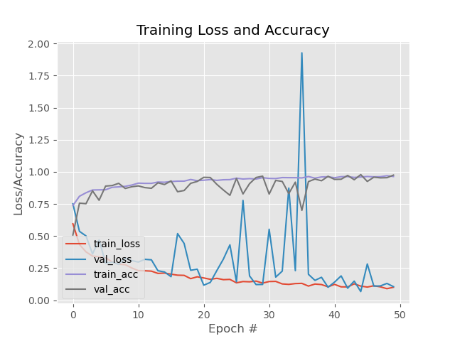
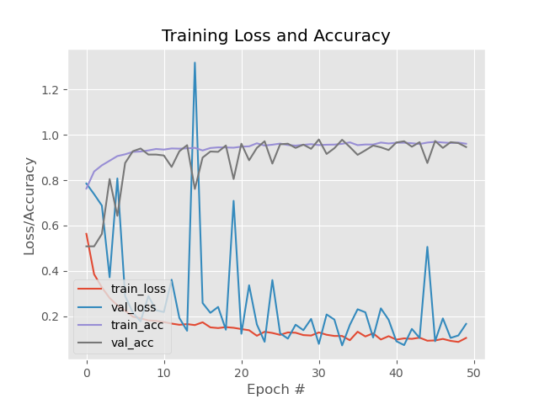
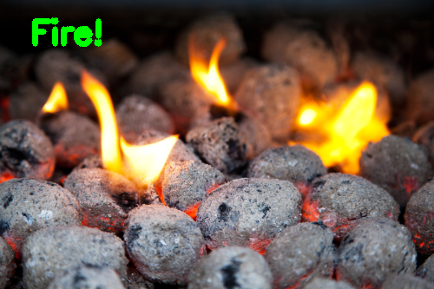
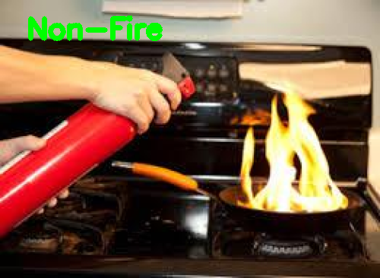
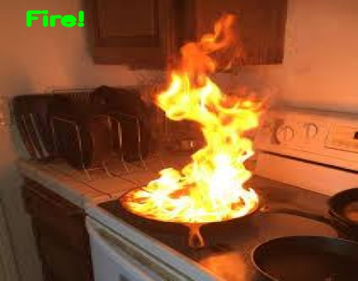
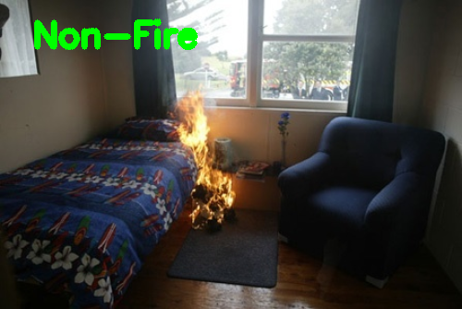
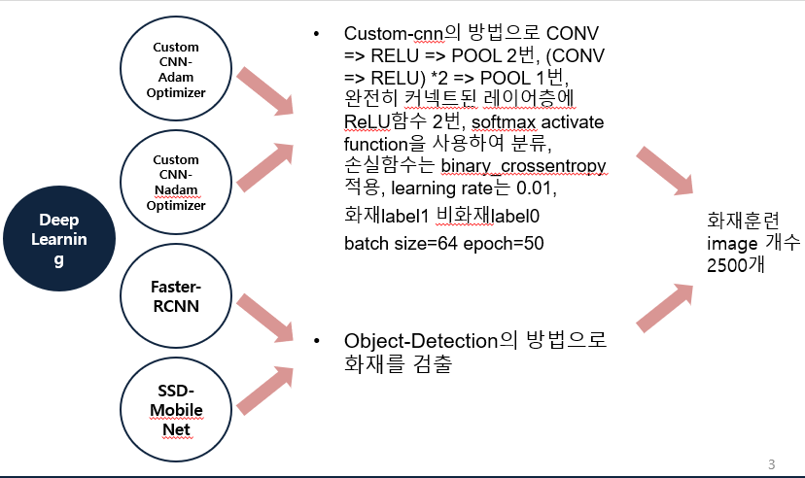
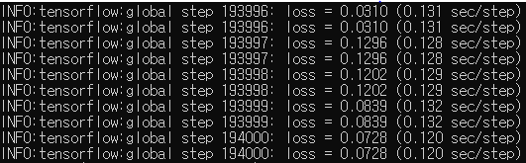
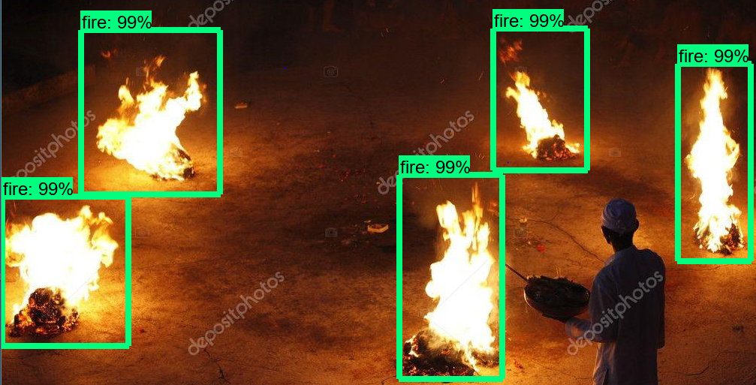
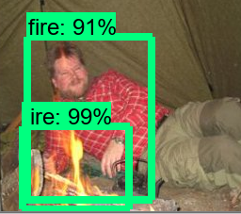
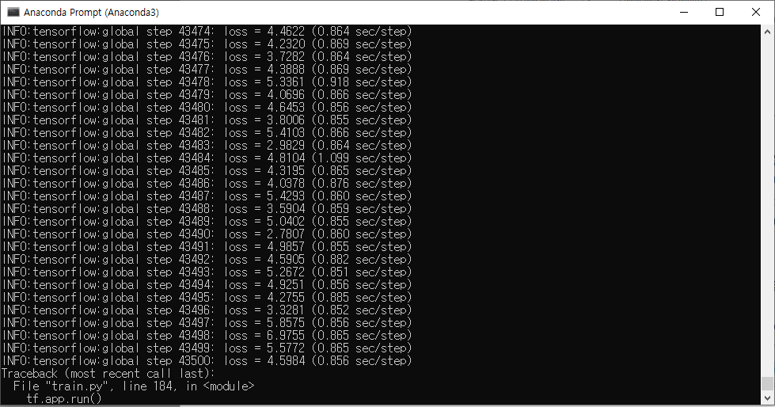
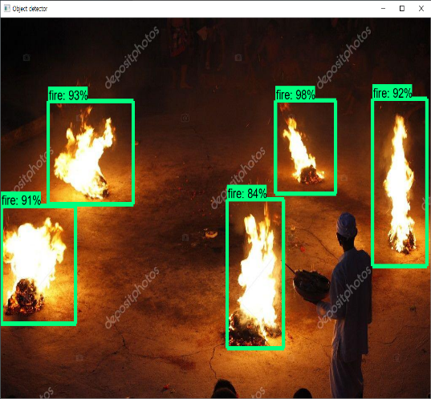
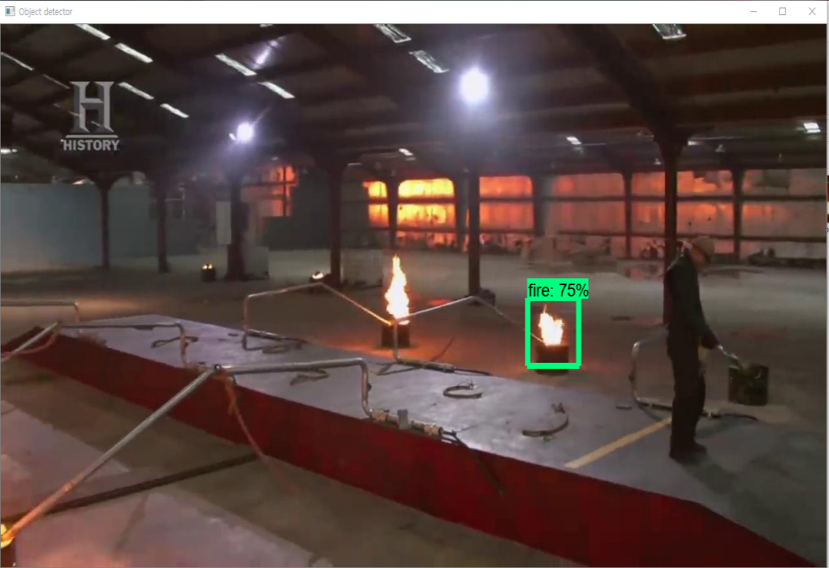
A00AA_0000
Implementing a Deep Learning-based Fire Detection System
Han Na Ra Kang †, ††, Chae Young Lim††, Yun Seop Yu†
† Department of Electrical, Electronics and Control Engineering, Hankyong National University, 327 Chungang-ro, Anseong,
Gyeonggi-do 17579, Korea E-mail address: ysyu@hknu.ac.kr E-mail address: wifi0309@hknu.ac.kr
I.Introduction
화재 감지 연구의 필요성
- 대부분의 화재는 국소적인 불로부터 시작.
- 초기화재를 신속하고 정확하게 감지해야 함.
- 무효한 소화 설비와 오작동의 이유로 인한 오인 출동이 빈번함.
- 화재 감지 ‘딥러닝 시스템’연구.
B. 딥러닝 시스템의 문제점
- 이미지의 벡터화 과정중 정보 손실문제
- 모델링의 데이터 처리가 느리거나 학습할 때의 gradient가 비정
상적으로 증감하는 vanishing/exploding gradient 문제
- 딥러닝의 일반화를 떨어뜨리는 과적합 문제
- 4가지의 ‘딥러닝 시스템’ 비교연구
Image simulation
A. Custon CNN – Adam optimizer, Nadam optimizer
- 대부분의 화재를 화재로 인식을 하지만 화재인 이미지를 비화재로 인식
하는 경우도 존재한다.
B. Faster-RCNN
- 빨간색 옷을 입고 있는 사람을 화재로 인식하는 오류도 발생하지만 대부
분의 화재의 경우 평균 98% 정확도로 잘 인식한다.
C. SSD-Mobilenet
- 빨간색 옷을 입고 있는 사람을 화재로 인식하는 오류도 발생하지만 대부
분의 화재의 경우 평균 98% 정확도로 잘 인식한다.
D. 50 Image Table comparison analysis
< CNN-Adam loss_0.08down>
< CNN-Nadam loss_0.11down>
Reaserch Method
A. Custon CNN – Adam optimizer
- Adam은 RMSProp과 Momentum방식을 결합한 알고리즘.
계산해온 기울기의 지수평균을 저장하며, 기울기의 제곱값의 지수평
균을 저장.
- Learning rate는 0.01, 더 적으면 수렴하는 속도가 너무 느리고
overfitting과 local minimu의 문제로 손실율이 급격히 증가하게
되어 0.01로 정한다.
B. Custon CNN – Nadam optimizer
- Nadam은 adam과 NAG를 결합한 알고리즘.
현재 위치에서 Momentum 방향으로 이동한 뒤, 새로운 위치에서
Gradient 값을 계산.
- Learning rate는 0.01, 더 적으면 수렴하는 속도가 너무 느리고
overfitting과 local minimu의 문제로 손실율이 급격히 증가하게
되어 0.01로 정한다.
C. Faster-RCNN
- 훈련이 미리 된 faster_rcnn_inception_v2_coco모델을 통해 훈련.
- 데이터를 분류하기 위해서 출력 층에 확률로 표시되는 softmax 적용
- loss fuction 은 fast-RCNN의 multi task loss
- Optimizer = SGD-momentum , value = 0.9
- Learning rate는 0.0002
D. SSD-Mobilenet
- 훈련이 미리 된 ssd_mobilenet_v2_quantized_300*300_coco 모델
을 통해 훈련.
- 데이터를 분류하기 위해서 sigmoid 적용
- loss fuction 은 분류에서 발생한 손실값(confidence loss)과 테두리
상자 설정에 대한 손실값(localization loss)의 선형 결합으로 계산
- Optimizer = Rms-prop , value = 0.9
- Learning rate는 0.004
< Faster-RCNN=0.08down>
< SSD-Mobilenet=3down>
Model | 50 image accuracy(%)(avg) | 2500 image TraingTime (min)
CNN-Adam opt | 96% | 68
CNN-Nadam opt | 94% | 68
Faster-RCNN | 98% | 360
SSD-MobileNet | 89% | 720
50개의 이미지로 정확도를 비교한 표로 보아서 Faster-RCNN 모델이 98%로 다른 모델보다 좋은 결과를 나타내었습니다.
Conclusion
Custom-CNN의 경우 adam optimizer가 더 나은 정확도를 보였으며 대부분의 화재를 잘 감지를 하였으나 몇몇 이미지에서 화재인 이미지를 비화재로 인식하는 경우가 보였다. 이것은 차후 2500개의 데이터의 양보다 더 늘리고 네트워크의 변경 등을 적용시켜서 발전시킬 수 있을 것이다.
SSD-mobilenet 과 Faster-RCNN의 정확도 하락은 라벨링의 문제가 클 것으로 판단 되며 향후에 화재 데이터를 늘리고 라벨링을 개선하여 발전시킬 수 있을 것이다.

